Slide 1
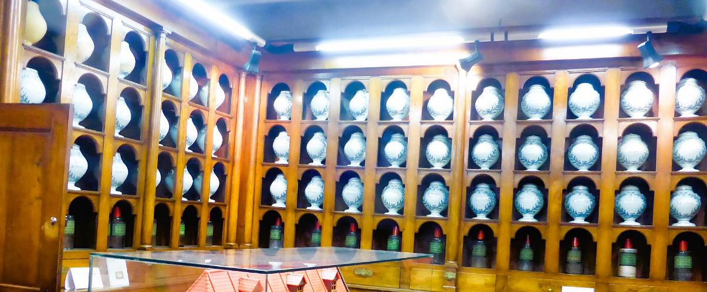
La Commune De Châtillon Sur Chalaronne N°2 Et Fin
Apothicairerie_collection_de_pots

Slide 2
Châtillon-sur-Chalaronne est une commune française située dans le département de l'Ain, en région Auvergne-Rhône-Alpes. La commune est chef-lieu du canton de Châtillon-sur-Chalaronne, qui regroupe 26 communes ; elle est membre de la communauté de communes de la Dombes dont elle est le siège.
Ses habitants s'appellent les Châtillonnais et les Châtillonnaises[1].

Slide 3
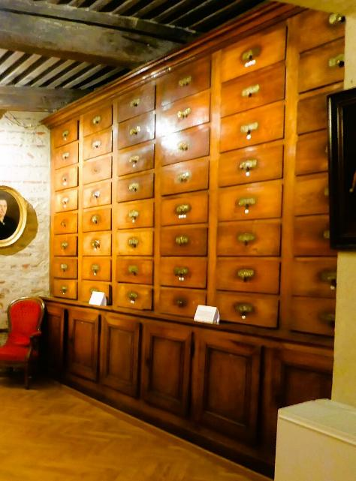
Apothicairerie collection de pots

Slide 4
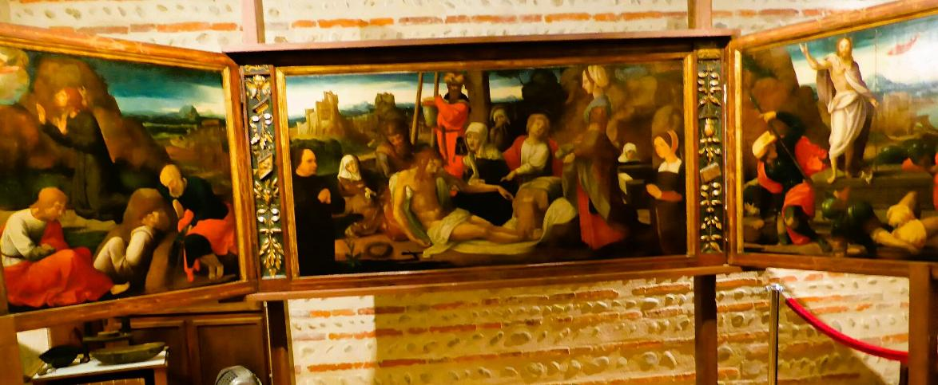
Triptyque_de_Guérard

Slide 5
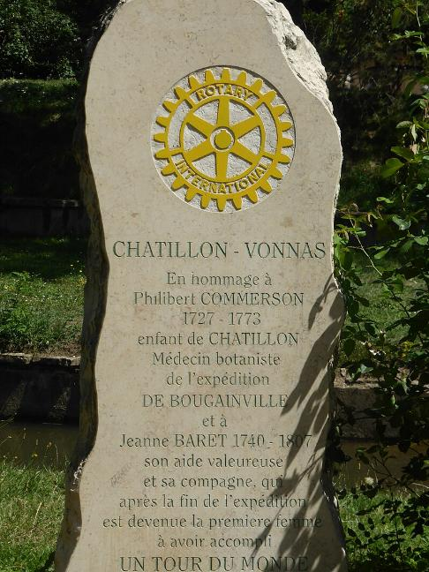
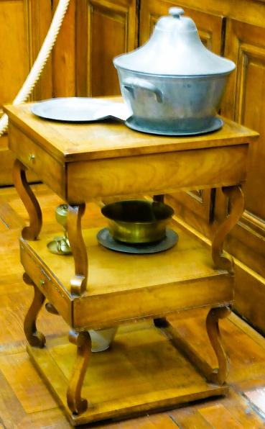
Mortier à Châtillon
Stèle Commerson Baret

Slide 6
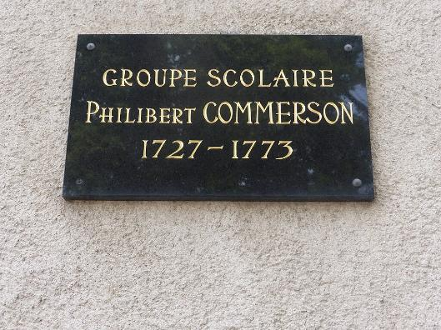
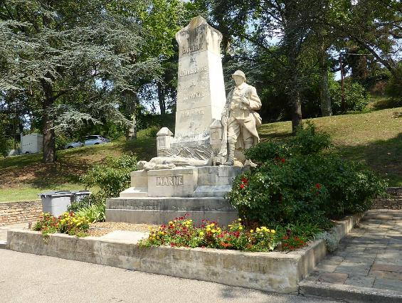
Monument_aux_morts_de_Châtillon
Groupe_scolaire_Commerson

Slide 7
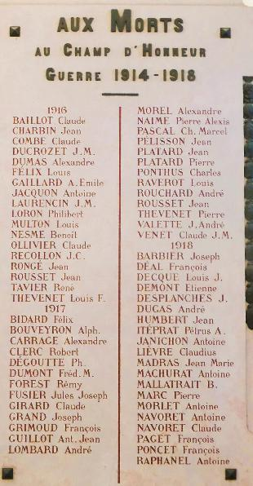

N° 1
Morts de 1916-18
Morts de 1914-15
N°2

Slide 8
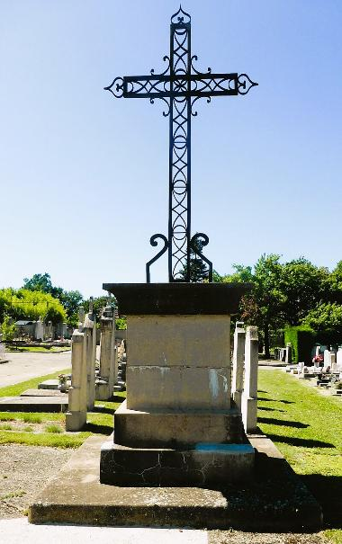
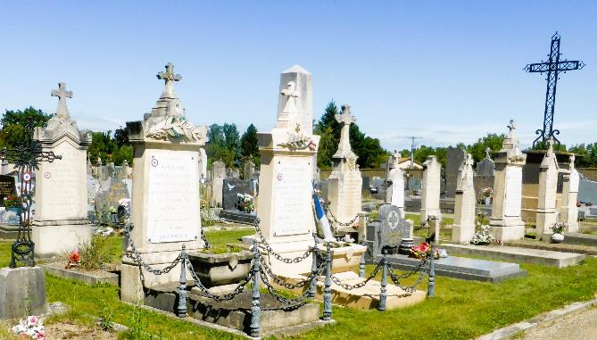
Croix_du_cimetière_de_Châtillon
Nécropole

Slide 9
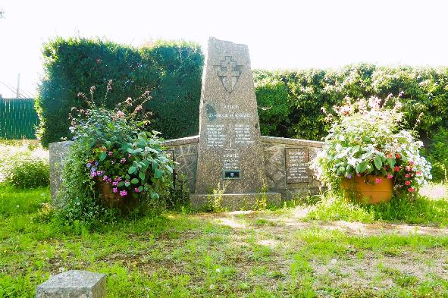
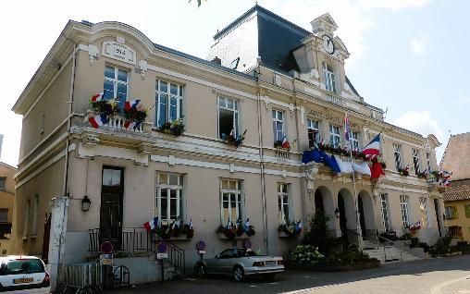
Mairie_de_Châtillon
Monument_de_la_Résistance_à_Châtillon

Slide 10
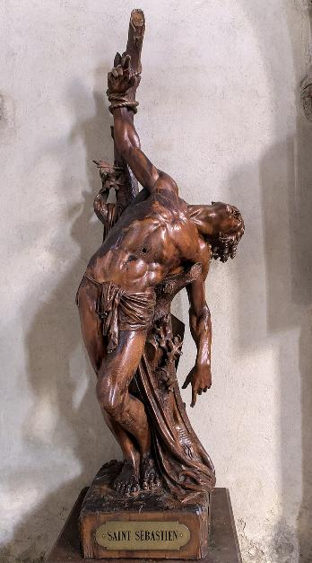
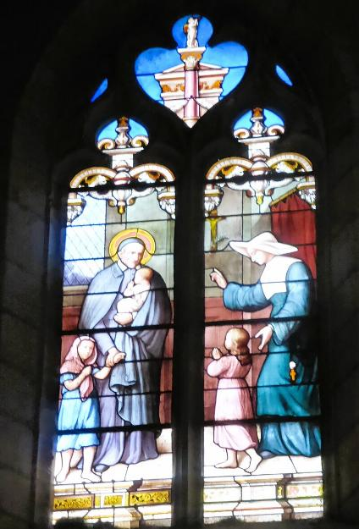
N°2
Vitrail_de_Saint_André_
N°1
Saint Sébastien (Jean Tarrit)

Slide 11
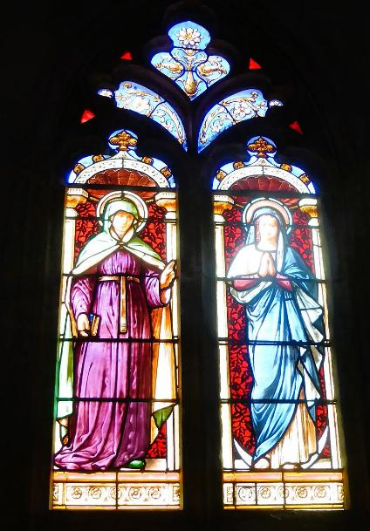
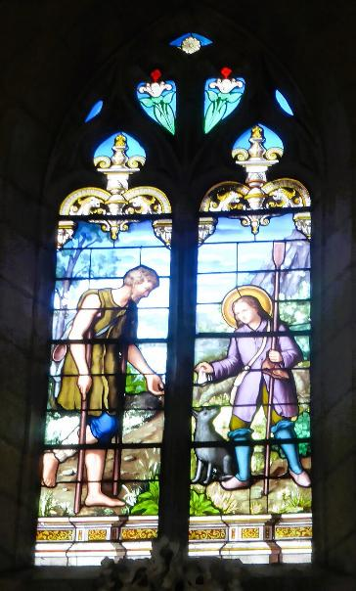
N° 2
Vitrail_de_Saint_André_2
N°1
Vitrail de Saint André

Slide 12
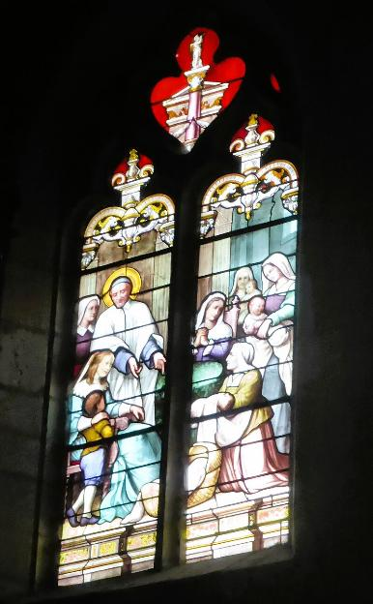
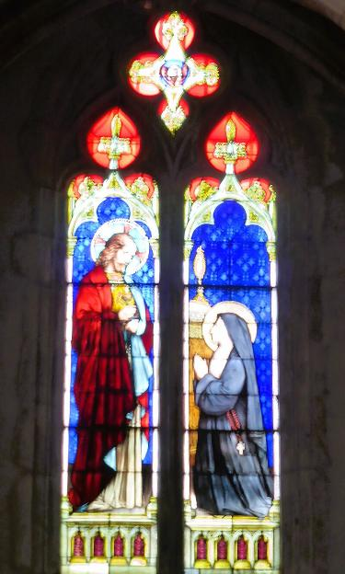
N° 2
Vitrail_de_Saint_André_
N° 1
Vitrail_de_l'église_Saint_André_

Slide 13
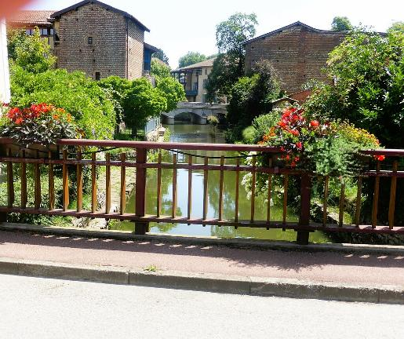
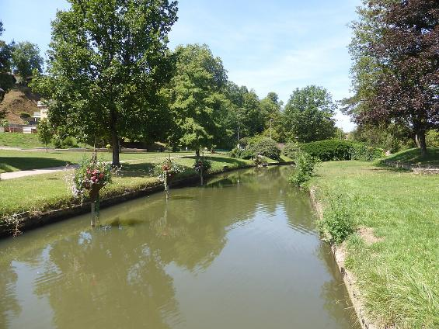
Clos Janin
Pont_sur_la_Chalaronne

Slide 14
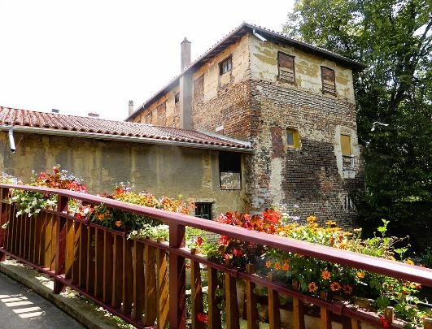
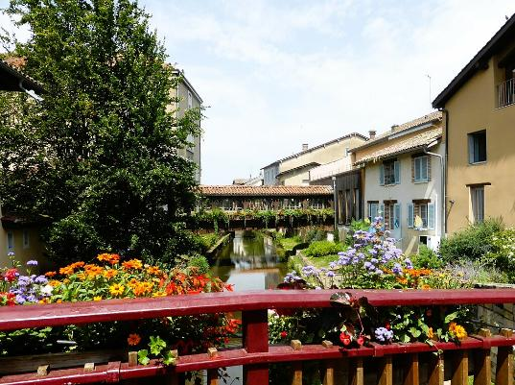
Passerelle sur la Chalaronne
Rives_fleuries

Slide 15
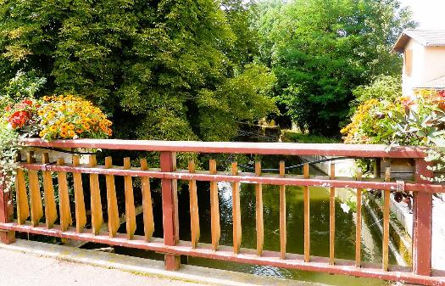
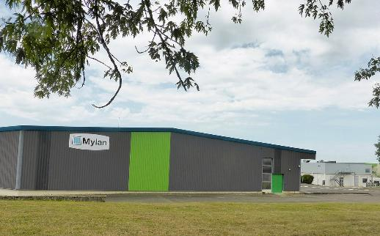
Labo Mylan
Pont_fleuri_sur_le_Relevant

Slide 16
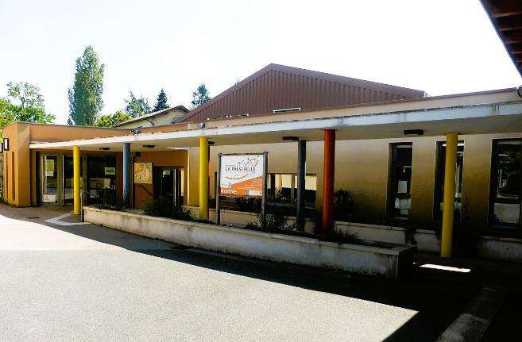
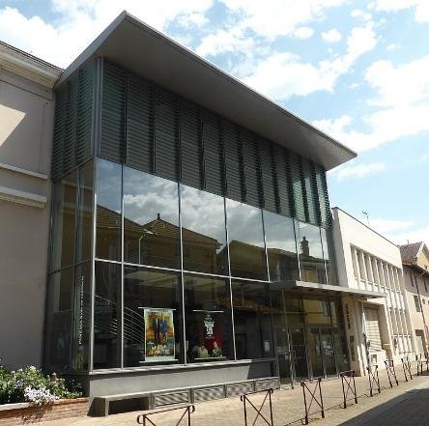
Médiatèque
La_Passerelle_à_Châtillon

Slide 17
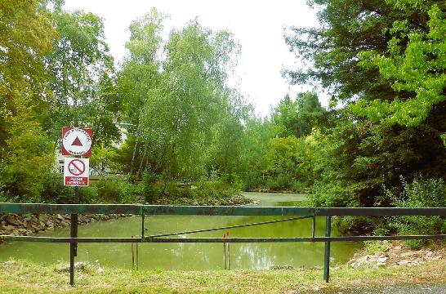
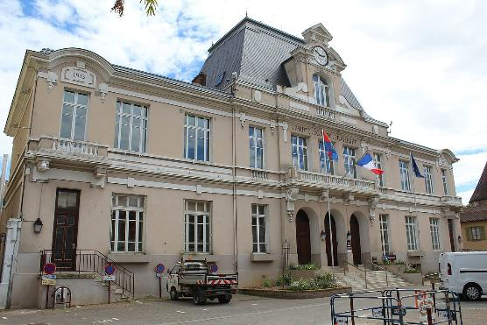
Hôtel_ville_Châtillon_Chalaronne_
Parc La Montagne

Slide 18
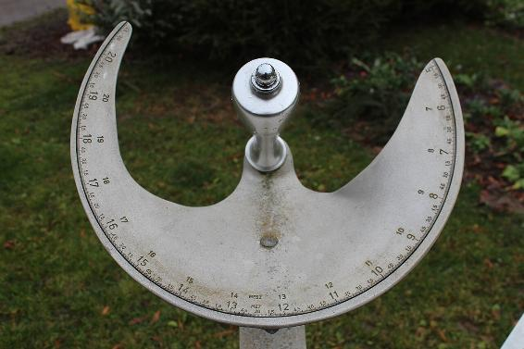
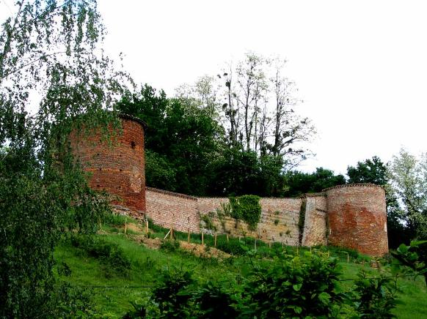
Les vestiges du château de Châtillon-sur-Chalaronne.
Cadran_solaire_Place_République_Châtillon_Chalaronne_4

Slide 19
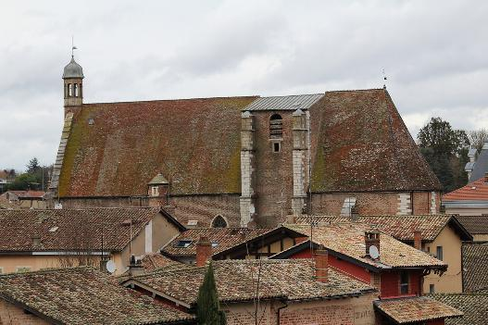
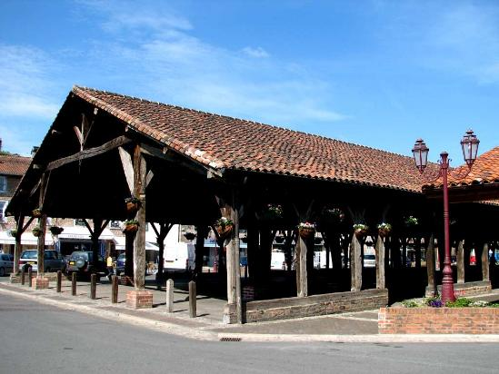
Les halles de Châtillon-sur-Chalaronne.
Église_St_André_St_Vincent_Paul_Châtillon_Chalaronne_24

Slide 20
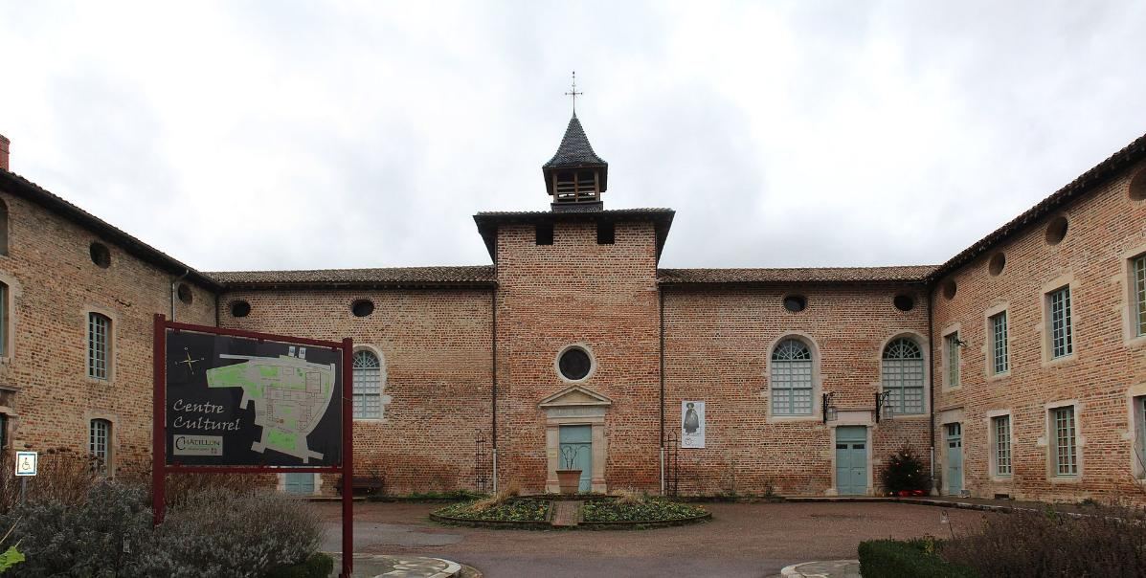
Hospice_Châtillon_Chalaronne_

Slide 21
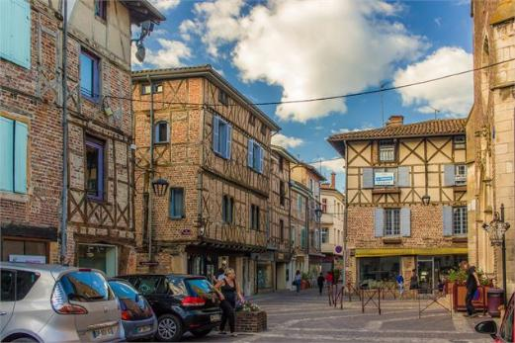
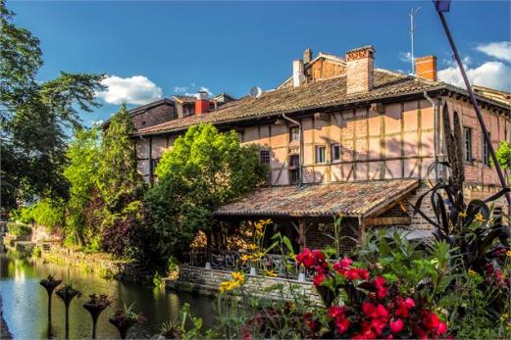

Slide 22
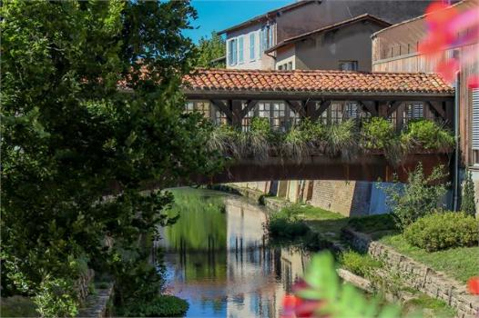
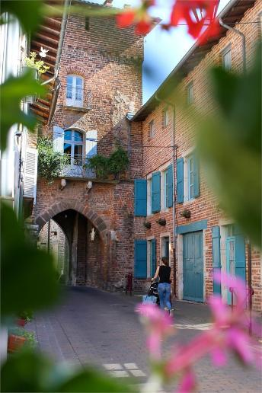

Slide 23
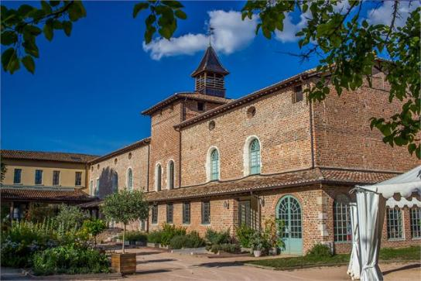
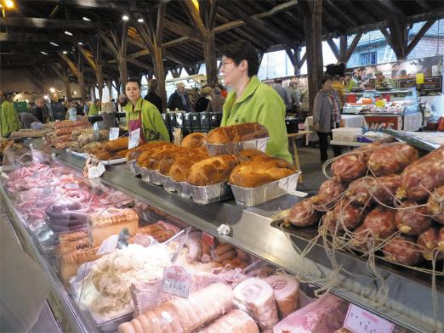

Slide 24
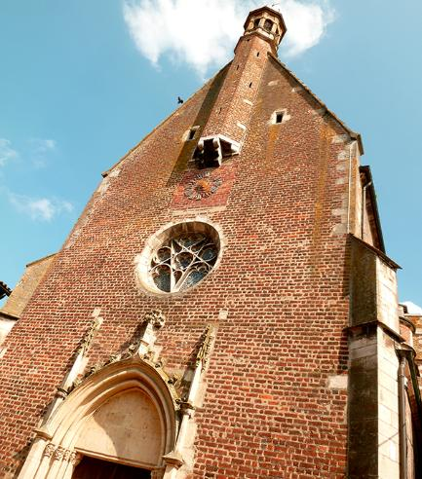
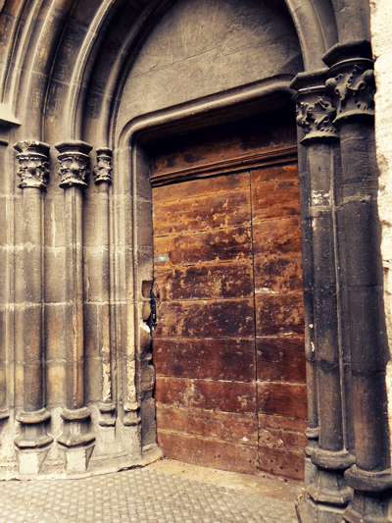
porte-chatillon
facade-eglise

Slide 25
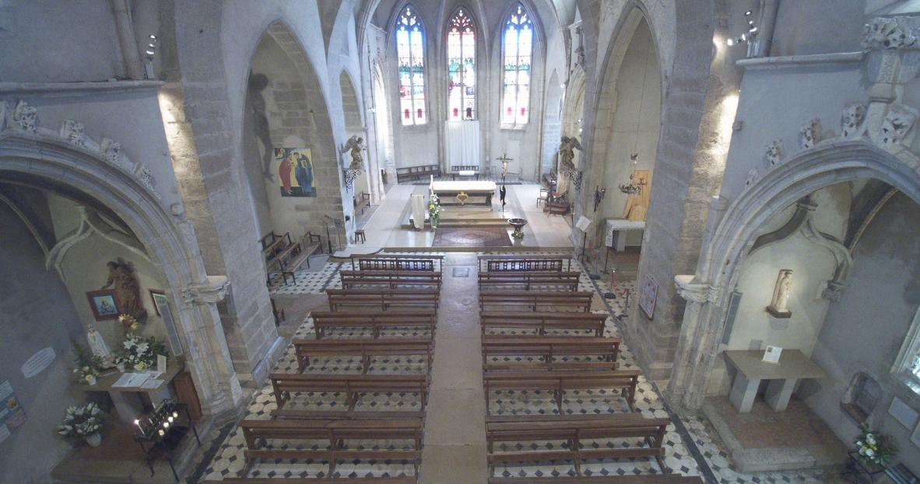
interieur-eglise-chatillon2

Slide 26
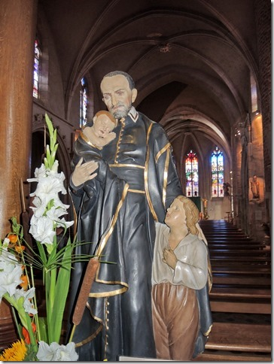
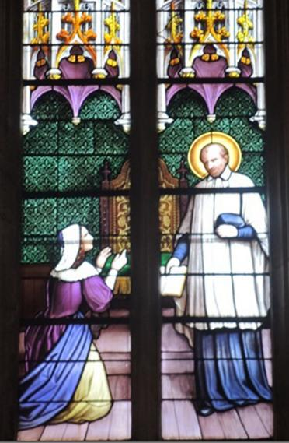
saint-vincent-1
Saint Vincent-de-Paul

Slide 27
Lorient Vous A Présenté La Commune De Châtillon Sur Chalaronne N°2
Suite Et Fin
Sur La Suggestion De JackDidier
Les Images Et Le Son Du Net
Daniel

